Slide 1
RNA-IFAM-2024-1
Equipe 4
Sprint 2

Slide 2
Tasks | Status
[TR.2/TE.2] Comparação de Otimizadores: Adam vs SGD com Momentum | OK
1. Treinar o modelo usando SGD com Momentum para 15 e 20 épocas | OK
2. Implementar o Adam: Treinar o modelo usando Adam para 10, 15 e 20 épocas | OK
3. Avaliar a performance do modelo para cada configuração (otimizador e épocas) | OK
4. Registrar a perda e a acurácia | OK
5. Comparar os resultados entre SGD com Momentum e Adam | OK
6. Plotar gráficos de perda e acurácia para visualização | OK
7. Report | OK

Slide 3
Resultados do Treinamento com SGD com Momentum e Adam
Objetivo: Discutir os resultados do modelo treinado utilizando Otimizador SGD com Momentum e Adam, treinamento nas épocas de 10, 15 e 20.
Momentum baixo (ex: 0.5): O otimizador reage mais às mudanças do gradiente atual, mas pode oscilar mais.
Momentum alto (ex: 0.9): As atualizações são mais suaves e rápidas, mas pode haver risco de passar do ponto ótimo (overshooting).

Slide 4
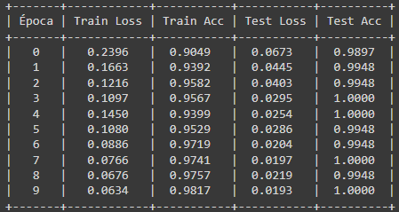
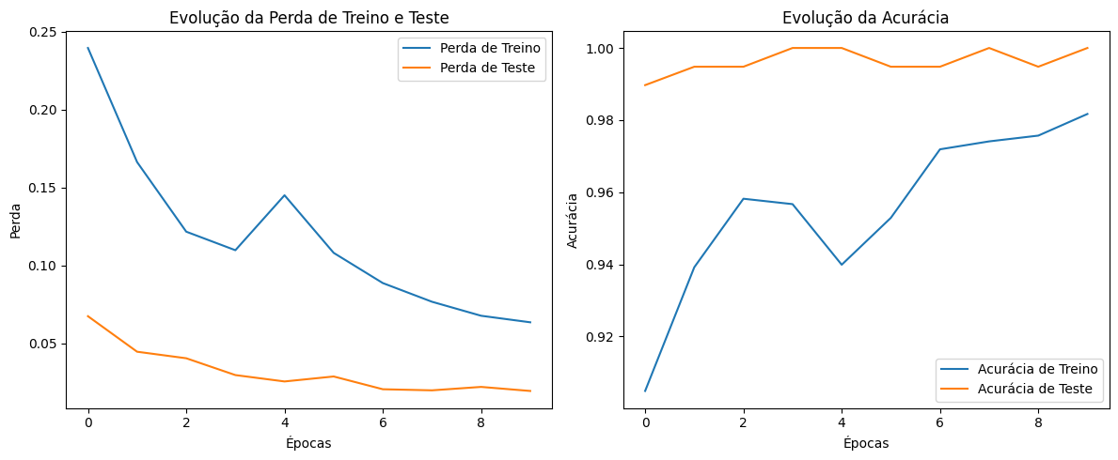
Resultados do Treinamento com SGD com Momentum:
momentum 0.9 e 10 épocas:
Acurácia:
Média da Acurácia de Treinamento: 95,55%
Média da Acurácia de Teste: 99.64%
Duração: 1m 59s

Slide 5
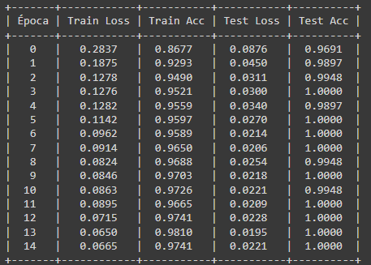
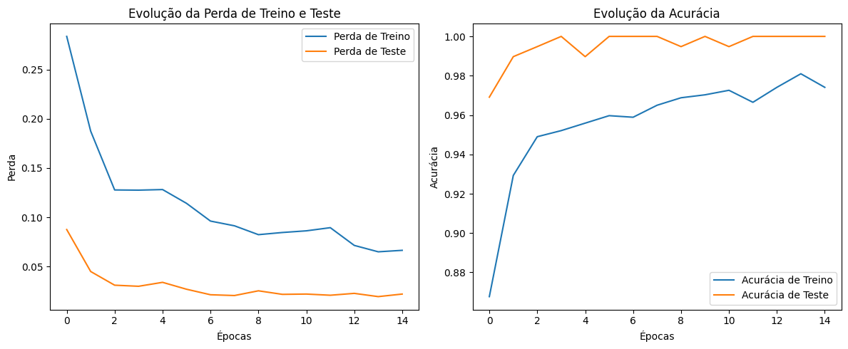
Resultados do Treinamento:
momentum 0.9 e 15 épocas:
Acurácia:
Média da Acurácia de Treinamento: 95,63%
Média da Acurácia de Teste: 99.55%
Duração: 2m 56s

Slide 6
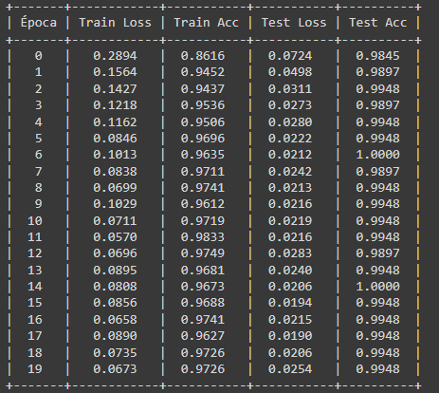
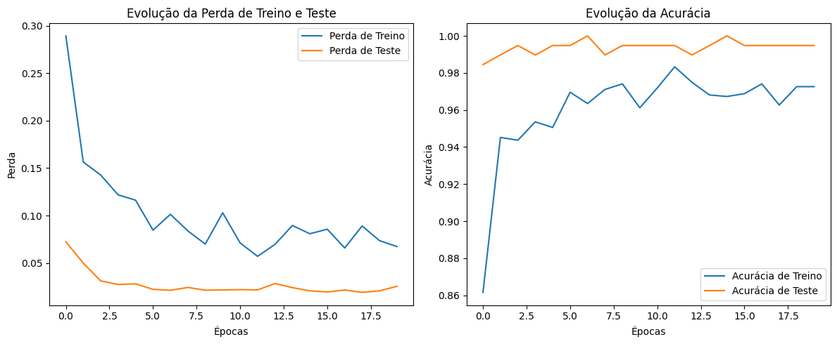
Resultados do Treinamento:
momentum 0.9 e 20 épocas:
Acurácia:
Média da Acurácia de Treinamento: 96,05%
Média da Acurácia de Teste: 99.38%
Duração: 3m 54s

Slide 7
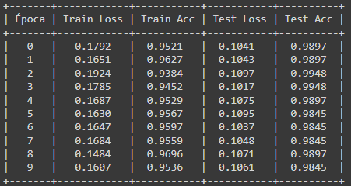
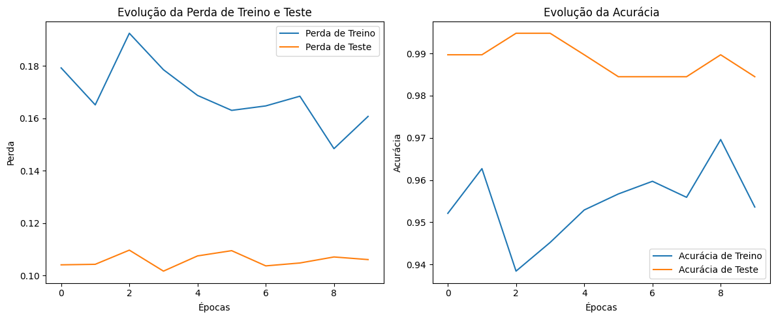
Resultados do Treinamento:
momentum 0.5 e 10 épocas:
Acurácia:
Média da Acurácia de Treinamento: 95,47%
Média da Acurácia de Teste: 98.86%
Duração: 1m 59s

Slide 8
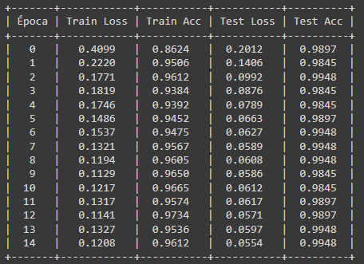
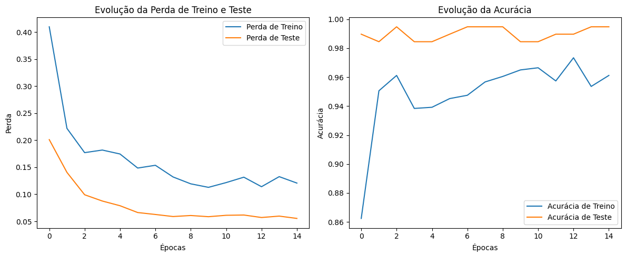
Resultados do Treinamento:
momentum 0.5 e 15 épocas:
Acurácia:
Média da Acurácia de Treinamento: 94,93%
Média da Acurácia de Teste: 99%
Duração: 2m 57s

Slide 9
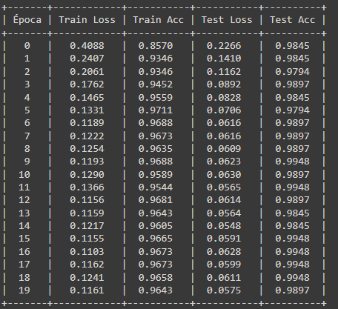
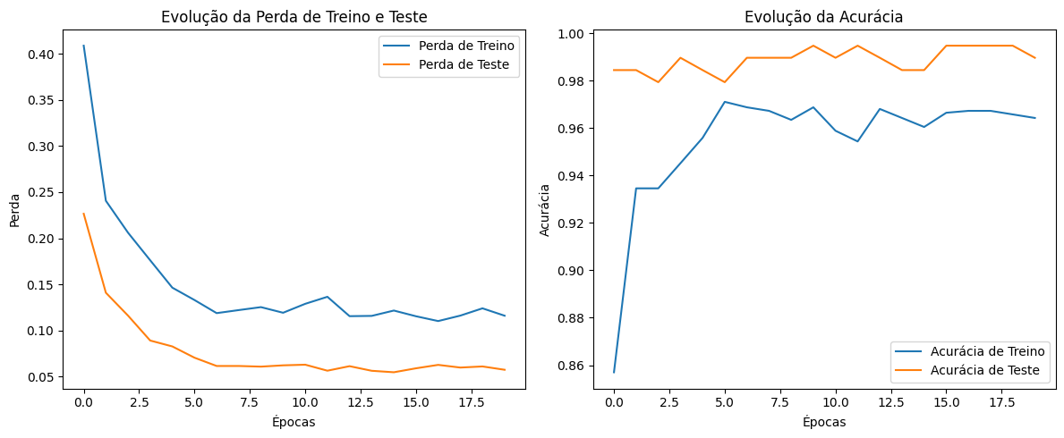
Resultados do Treinamento:
momentum 0.5 e 20 épocas:
Acurácia:
Média da Acurácia de Treinamento: 95,52%
Média da Acurácia de Teste: 98,89%
Duração: 3m 59s

Slide 10
Resultados do Modelo com Otimizador Adam
Visão Geral dos Resultados :
Épocas | Perda de Treino | Acurácia de Treino | Perda de Teste | Acurácia de Teste
10 | 0.1115 | 0.9610 | 0.0359 | 0.9913
15 | 0.1306 | 0.9703 | 0.0227 | 0.9989
20 | 0.0844 | 0.9711 | 0.0179 | 0.9974

Slide 11
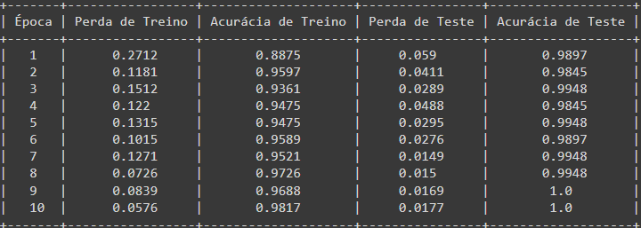
Resultados do Modelo com Otimizador Adam
Resultados por Época :
10 épocas:
Perda de Treino:0.1115
Acurácia de Treino: 0.9610
Perda de Teste: 0.0359
Acurácia de Teste: 0.9913

Slide 12
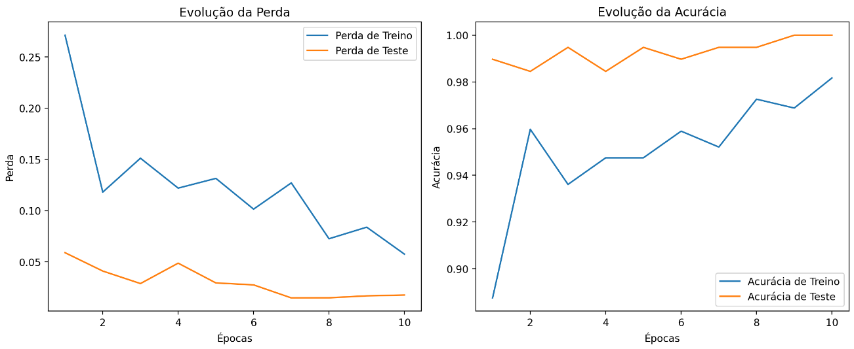
Resultados do Modelo com Otimizador Adam
Resultados por Época :
10 épocas:
O modelo apresentou uma boa acurácia, indicando que está aprendendo bem.

Slide 13
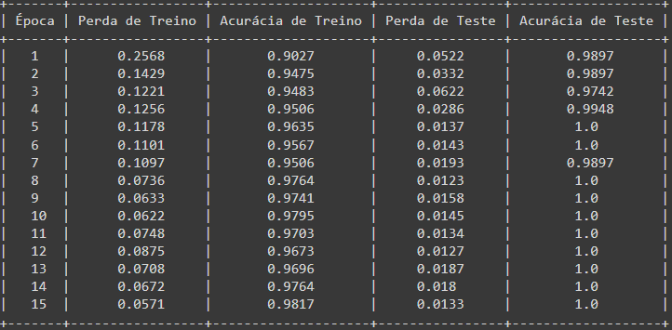
Resultados do Modelo com Otimizador Adam
Resultados por Época :
15 épocas:
Perda de Treino: 0.1306
Acurácia de Treino: 0.9703
Perda de Teste: 0.0227
Acurácia de Teste: 0.9989

Slide 14
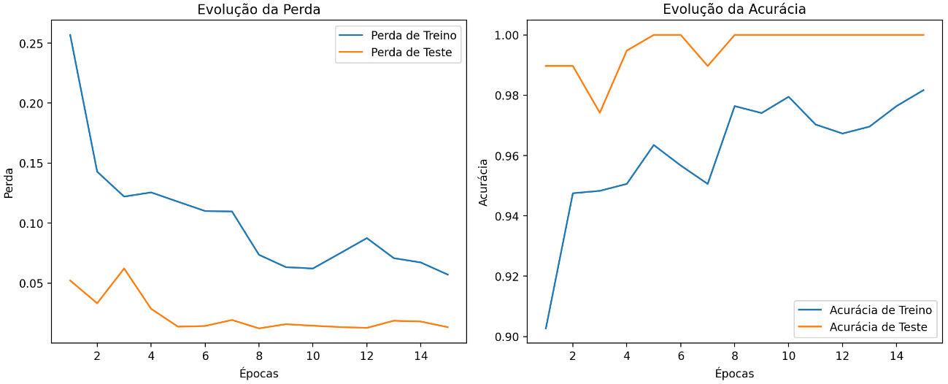
Resultados do Modelo com Otimizador Adam
Resultados por Época :
15 épocas:
Análise: Melhoria na perda de teste, mantendo a acurácia elevada.

Slide 15
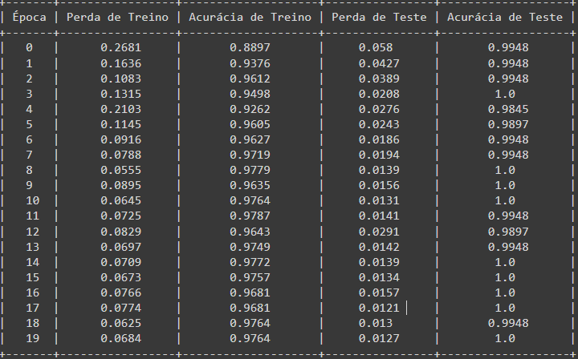
Resultados do Modelo com Otimizador Adam
Resultados por Época :
20 épocas:
Perda de Treino: 0.0844
Acurácia de Treino: 0.9711
Perda de Teste: 0.0179
Acurácia de Teste: 0.9974

Slide 16
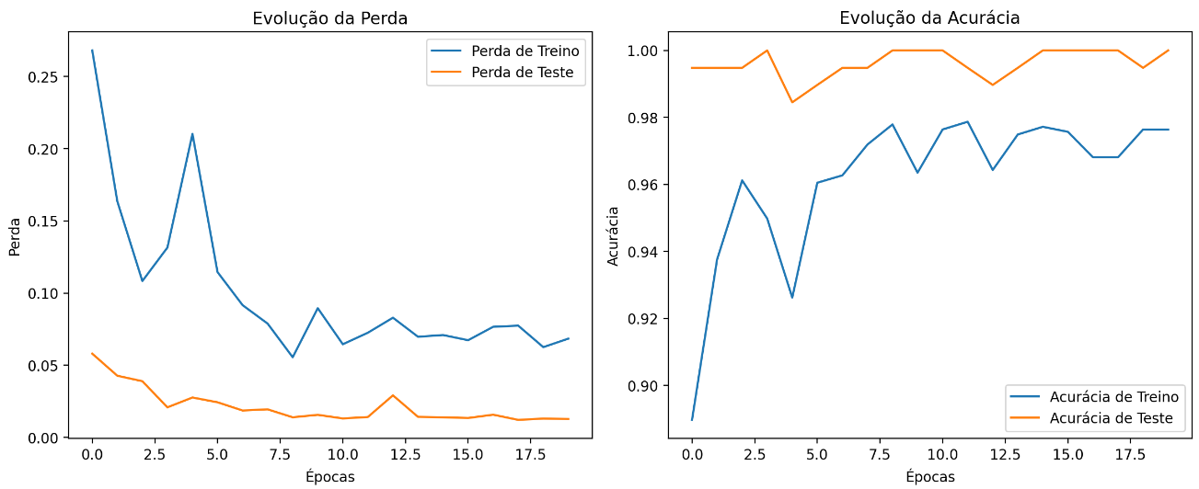
Resultados do Modelo com Otimizador Adam
Resultados por Época :
15 épocas:
A perda de treino aumentou ligeiramente, mas a acurácia de teste permaneceu.

Slide 17
Resultados do Modelo com Otimizador SGD com Momentum
e Adam
Visão Geral dos Resultados :
Otimizador | Épocas | Perda de Treino | Acurácia de Treino | Perda de Teste | Acurácia de Teste
SGD com Momentum (0.9) | 10 | 0.1186 | 0.9555 | 0.0317 | 0.9964
SGD com Momentum (0.9) | 15 | 0.1135 | 0.9563 | 0.0301 | 0.9955
SGD com Momentum (0.9) | 20 | 0.1009 | 0.9605 | 0.0271 | 0.9938
Adam | 10 | 0.1115 | 0.9610 | 0.0359 | 0.9913
Adam | 15 | 0.1306 | 0.9703 | 0.0227 | 0.9989
Adam | 20 | 0.0844 | 0.9711 | 0.0179 | 0.9974

Slide 18
Resultados do Modelo com Otimizador SGD com Momentum
e Adam
Visão Geral dos Resultados :
O otimizador Adam apresentou melhor desempenho em termos de perda de teste e acurácia, especialmente nas 15 e 20 épocas. O SGD com Momentum, embora eficaz, mostrou um desempenho levemente inferior em comparação com o Adam.

Slide 19
Atividades Futuras
Experimentar outras arquitetura de modelo : EfficientNet, VGG16/VGG19

